Slide 1
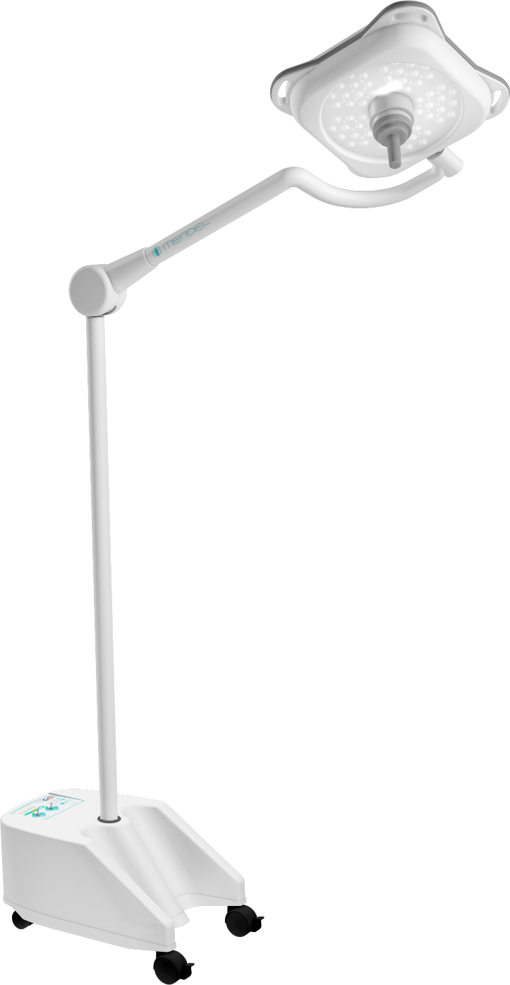
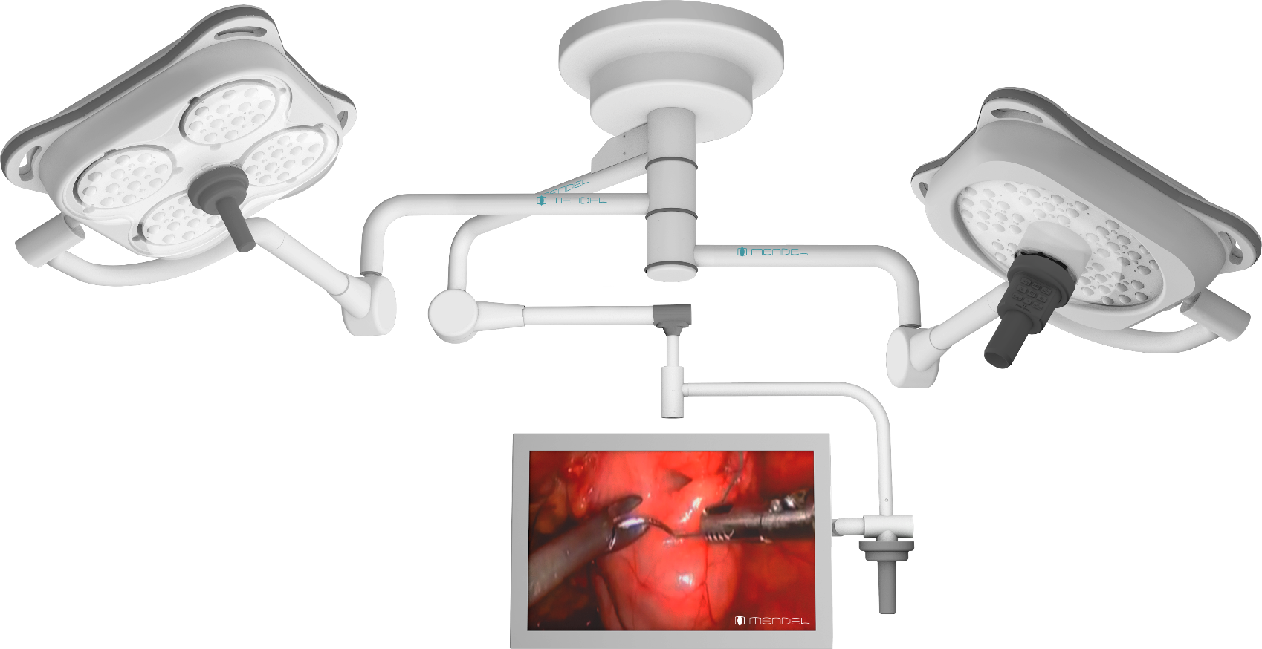
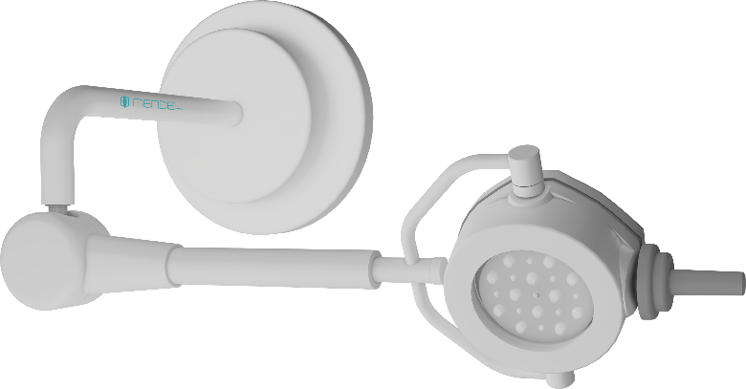
LÁMPARA QUIRURGICA

Slide 2
COMANDOS

Slide 3
CONTROL DE PARED

Slide 4
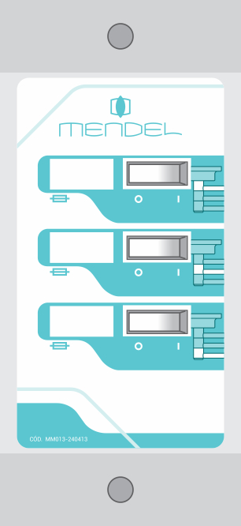
CÚPULAS 1L, 3LE, 4LE, M1LE, M1LEC, M1LEP, MONITOR
CONTROLES
PANEL DE CONTROL
Permite encender y apagar el equipo (transformador primario) de forma independiente para cada cúpula. Dispone de fusible de protección eléctrica.

Slide 5
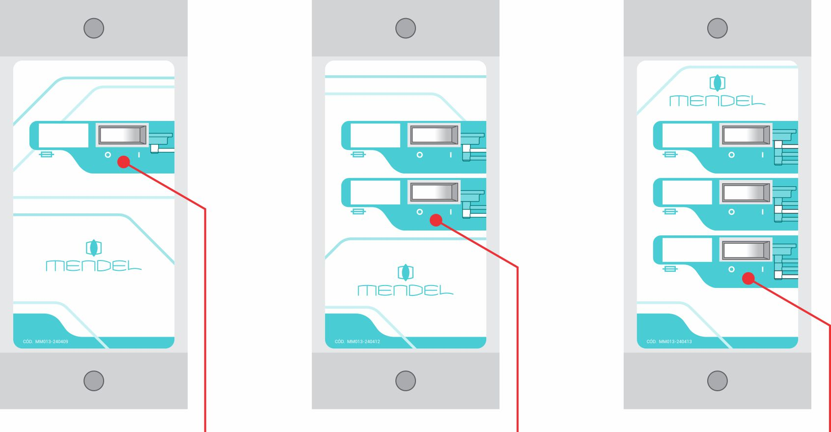
SIMPLE
DOBLE
TRIPLE
CAJA DE COMANDO
INTERRUPTOR
PRENDE/APAGA
INTERRUPTOR
PRENDE/APAGA
INTERRUPTOR
PRENDE/APAGA

Slide 6
CONTROL EN EL ARCO

Slide 7
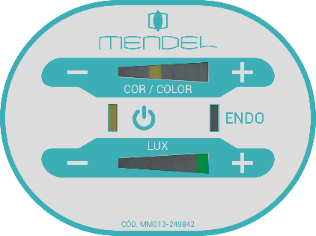
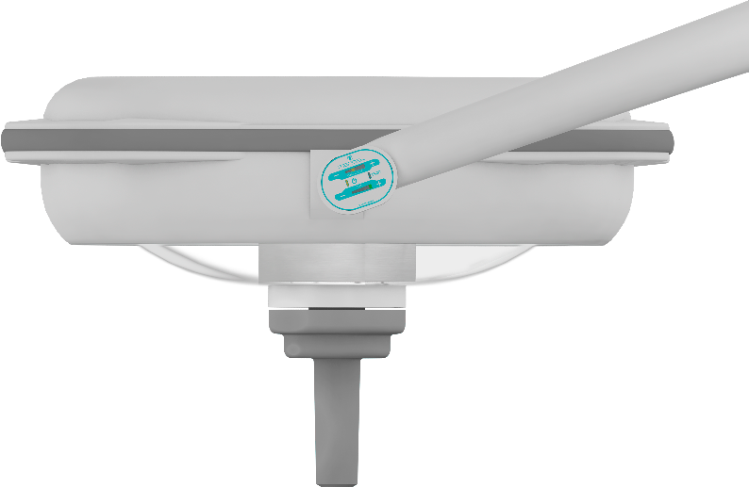
CÚPULAS 3LE, 4LE, M1LE, M1LEC E M1LEP
PANEL DE CONTROL EN EL ARCO
Permite el ajuste de:
• Prende y Apaga;
• Temperatura de color;
• Intensidad de luz(20-100%);
• Endo (iluminación ambiente);
• Intensidad Endo (120 a 600 Lux).

Slide 8
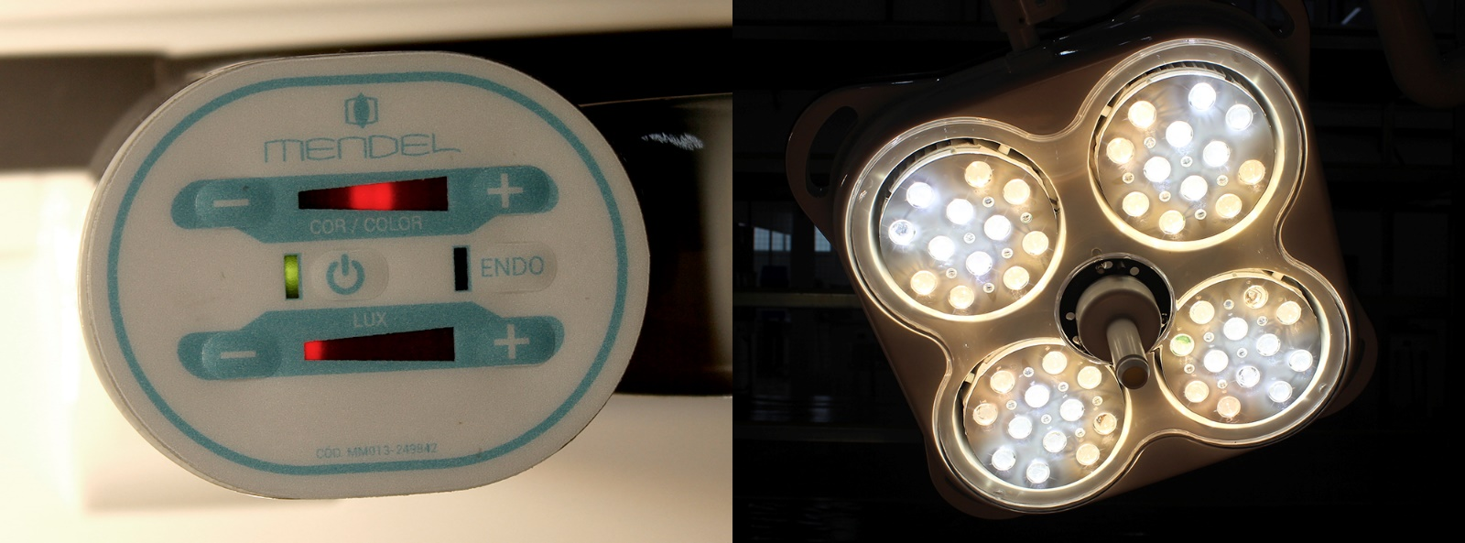
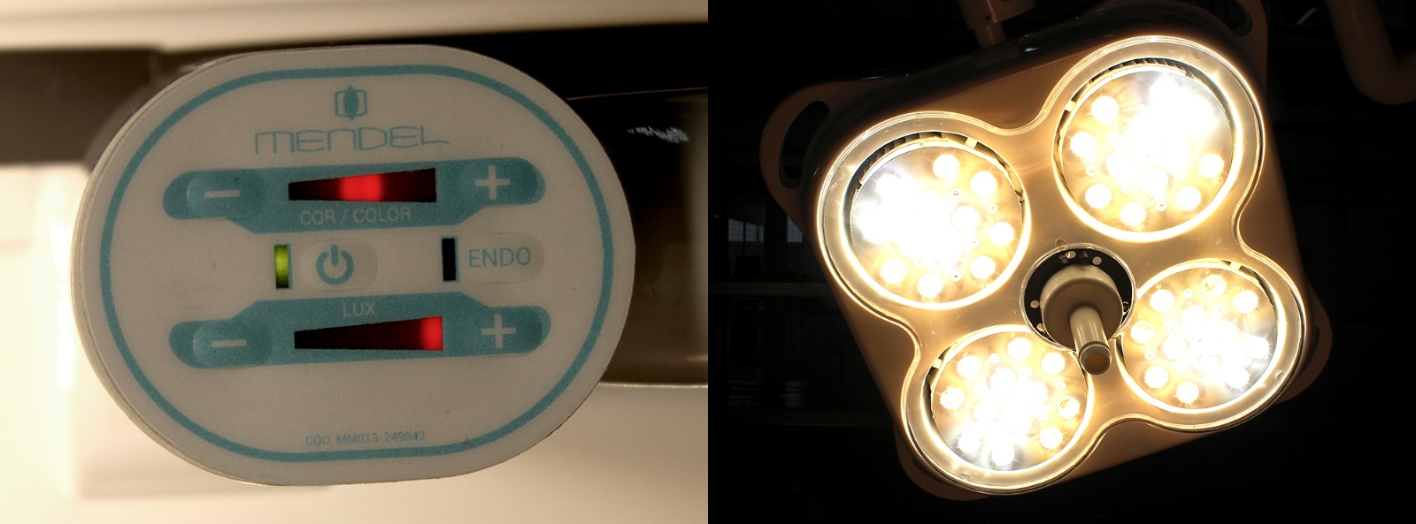
CÚPULAS 3LE, 4LE, M1LE, M1LEC Y M1LEP
CONTROL DE INTENSIDAD EN 8 NIVELES
Al encender el equipo, la intensidad de la luz estará en el nivel “6”.
El rango de ajuste es del 20% al 100% de la intensidad nominal.
En modo “ENDO” de 120 a 600 lux

Slide 9
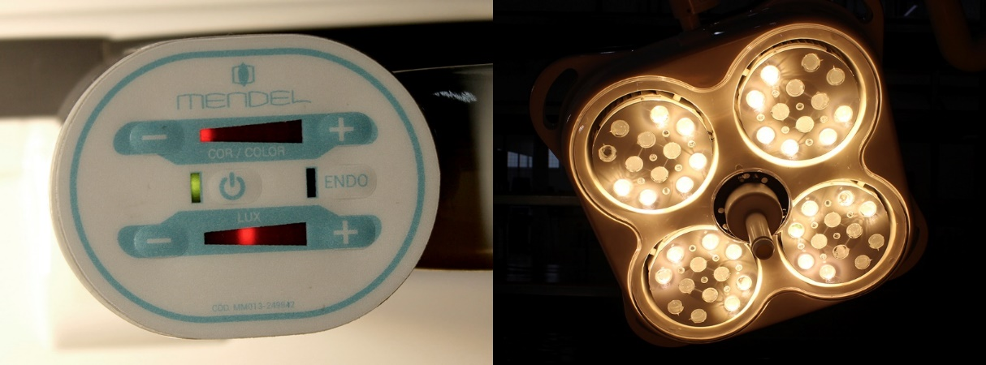
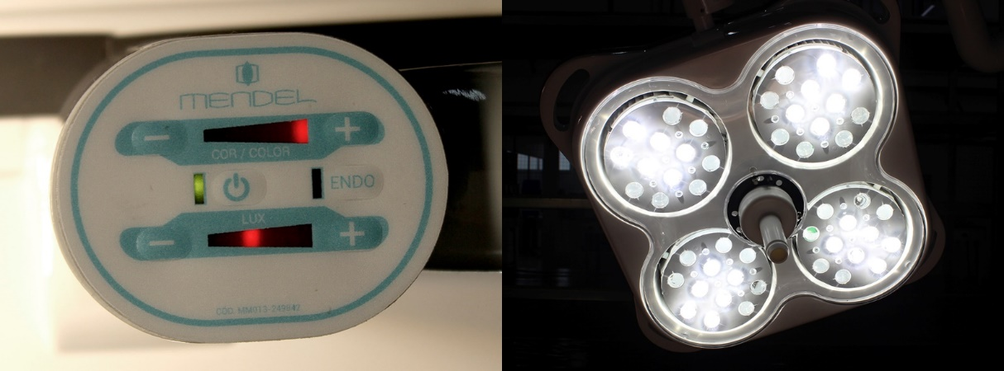
CÚPULAS 3LE, 4LE, M1LE, M1LEC Y M1LEP
Control de temperatura de color ajustable de 3000°K a 6500°K en 9 niveles
3000 °K: ideal para visualización de “huesos”.
6500°K: ideal para visualización de “tejidos”

Slide 10
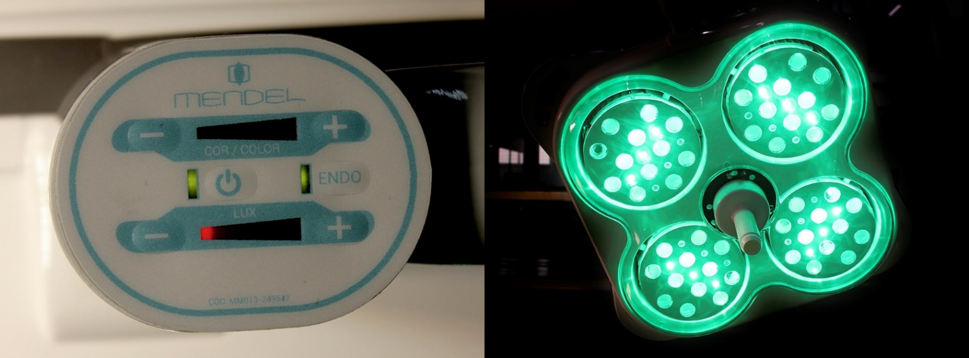
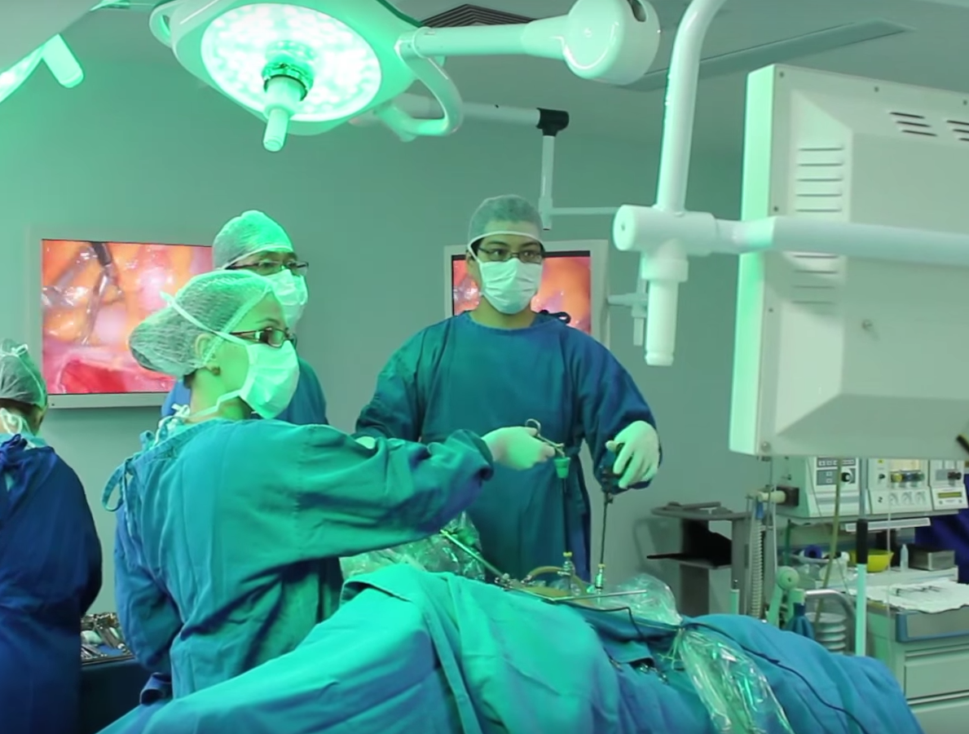
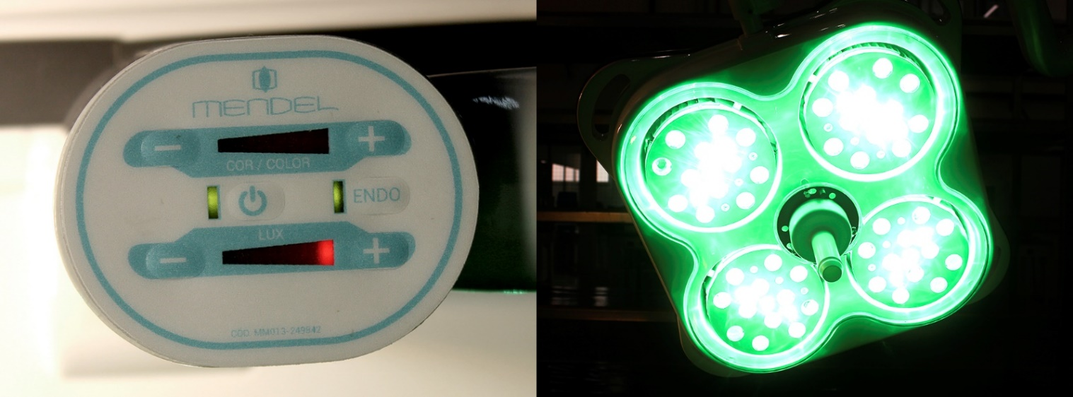
CÚPULAS 3LE, 4LE, M1LE, M1LEC Y M1LEP
LUZ ENDO
Luz especial para video cirugías, no genera reflejos en las pantallas de los monitores y ayuda al cirujano a concentrarse. La luz endoscópica puede variar de 120 a 600 lux en intensidad.

Slide 11
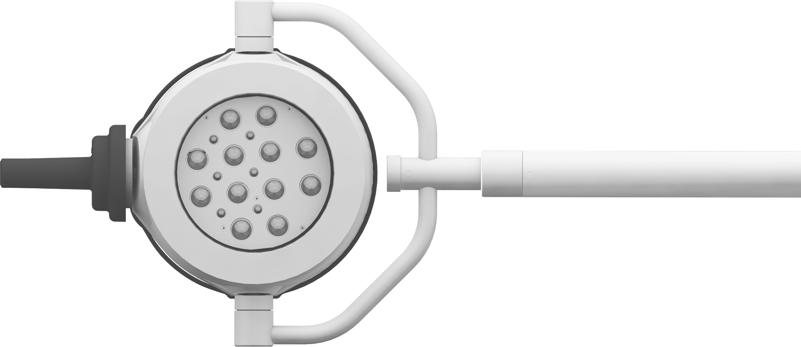
AJUSTE DE INTENSIDAD - CÚPULA 1L
Ajuste de intensidad de luz (20% – 100%)
Girando el potenciómetro puedes ajustar la intensidad de la luz.

Slide 12
CONTROL DE CÁMARA DE ENFOQUE QUIRÚRGICO

Slide 13
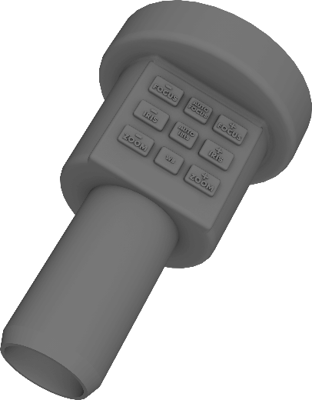
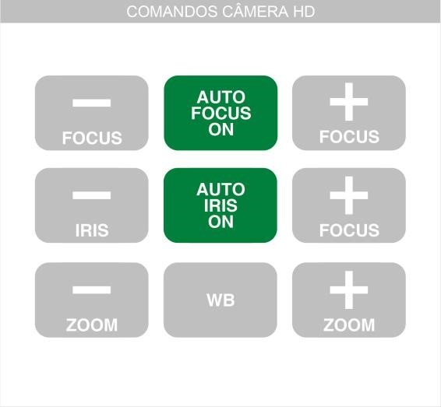
CONTROL – CÁMARA - M1LEC
Comando estéril
WB
Haga zoom en la imagen (Zoom+) y presione WB (después de calibrar WB, no modifique los patrones de iluminación.
ENFOCAR
Después de colocar al paciente y la iluminación, seleccione el enfoque automático para que la cámara pueda enfocar automáticamente y luego regrese el comando al modo manual.
IRIS
Después de posicionar al paciente y la iluminación, seleccione Auto Iris, los filtros de luz de la cámara se ajustan automáticamente, luego presione el botón nuevamente para dejarla en modo manual.
ZOOM
Usando el botón "+" o "-", ajusta el tamaño de visualización de la imagen, presionando el botón "+" ampliará la imagen y presionando el botón "-" la reducirá.

Slide 14
CONTROL DEL MONITOR

Slide 15
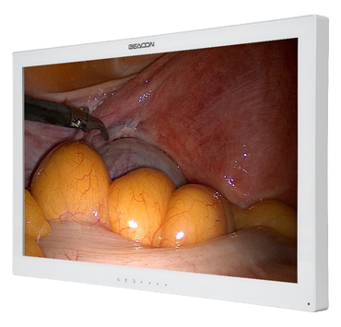
CONTROL - MONITOR
FUNCIONES PRINCIPALES
INDICADORES
OTRAS FUNCIONES
ATAJOS

Slide 16
CONTROL TOUCH SCREEN

Slide 17
COMMAND
CARACTERÍSTICAS
El sistema de control de pared Command le permite realizar ajustes en las cúpulas, la cámara de enfoque quirúrgico, la cámara satelital y los monitores.
Equipado con una pantalla táctil de 7”, el sistema de mando unificado “COMMAND” está disponible en seis versiones como veremos a continuación.

Slide 18
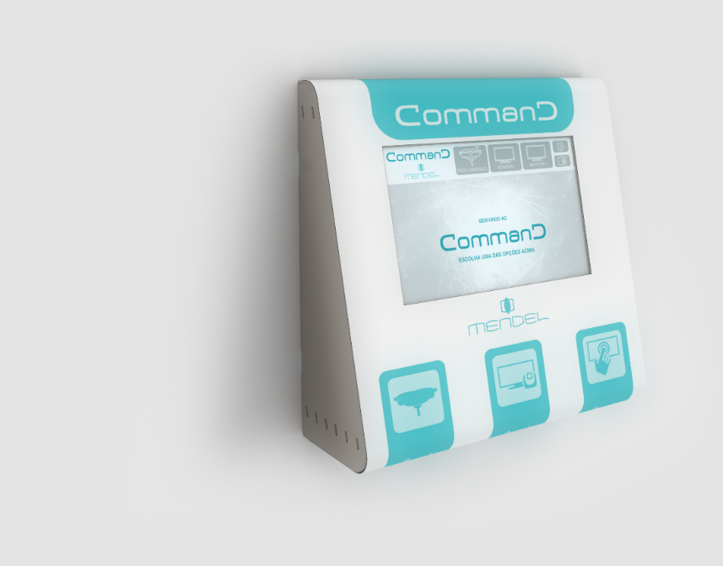
COMMAND
DIFERENCIALES
El accesorio Command tiene un monitor “sensible al tacto” que permite al usuario controlar el sistema tocando ligeramente los botones directamente en la pantalla.
Control de enfoque quirúrgico, dos monitores, cámara de enfoque M1LEC y cámara satélite centralizadas en un único punto, facilitando el manejo y optimizando los puntos de control en quirófano.
Reduce el riesgo de infección, ya que el sistema permite controlar el equipo desde una ubicación fuera del campo estéril.
Sistema de fácil integración en el entorno hospitalario.
Sistema compacto y fácil de instalar.
Interfaz Hombre Máquina (HMI), resistente y fácil de limpiar.
El sistema funciona con una interfaz independiente del equipo, lo que permite su funcionamiento continuo incluso en caso de fallo del conjunto de accesorios Command.
Iconos de letreros personalizables según las necesidades del hospital.

Slide 19
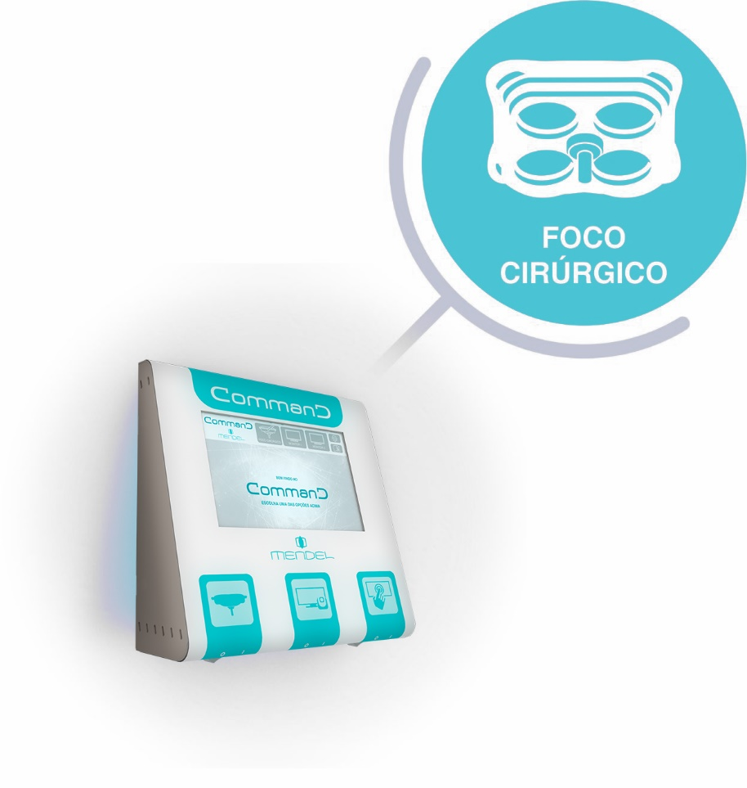
COMMAND VERSIÓN - S1
CONTROL DEL ENFOQUE QUIRÚRGICO
El sistema de control de pared con pantalla táctil opcional “COMMAND S1” emite los siguientes comandos de enfoque quirúrgico:
Enciende / Apaga
Control de intensidad
Control de temperatura de color
Iluminación ENDO
*Cámara satelital opcional

Slide 20
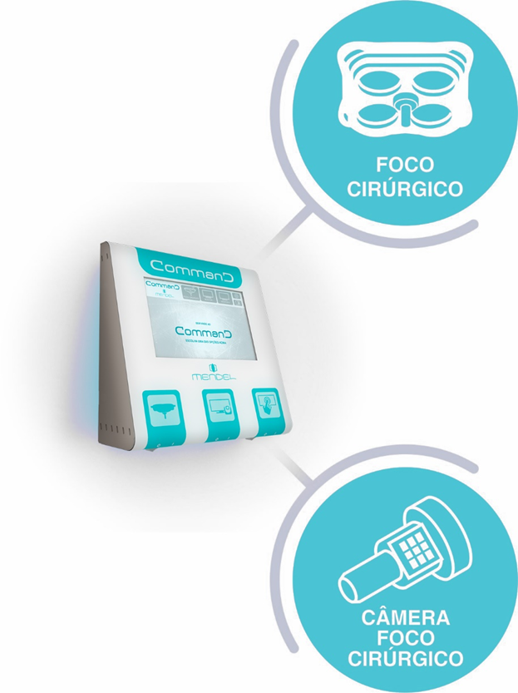
COMMAND VERSIÓN – S2
CONTROLAR EL ENFOQUE QUIRÚRGICO CON CÁMARA
El sistema de control de pared con pantalla táctil opcional “COMMAND S2” realiza el siguiente comandos de la lámpara quirúrgica y lámpara quirúrgica con cámara:
Enciende / apaga
Control de intensidad
Control de temperatura de color
Iluminación ENDO
Zoom (+-)
Zoom (automático/manual)
Iris (+-)
Iris (automático/manual)
Balance de blancos (WB)
*Cámara satelital opcional

Slide 21
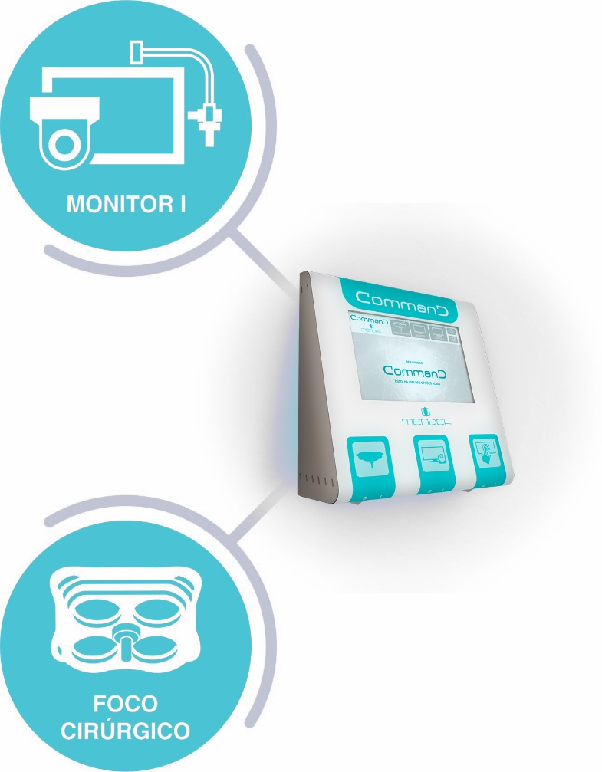
COMMAND VERSIÓN – S3
CONTROL DE LA LÁMPARA QUIRÚRICA Y MONITOR
El sistema de control de pared con pantalla táctil opcional “COMMAND S3” emite los siguientes comandos de la lámpara quirúrgica y el monitor:
Enciende / Apaga lámpara quirúrgica
Control de intensidad
Control de temperatura de color
Iluminación ENDO
Enciende / Apaga monitor
Configuración de las pantallas de visualización del monitor
Sistema de visualización de múltiples imágenes.
Enrutamiento de señal
*Cámara satelital opcional

Slide 22
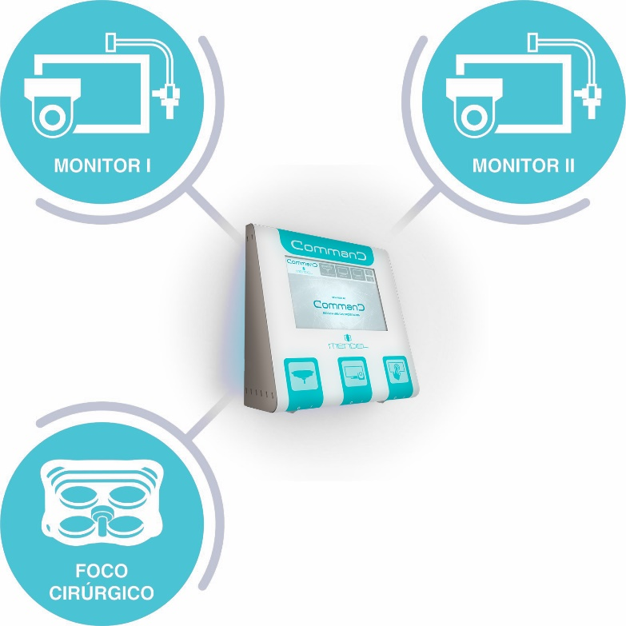
COMMAND VERSIÓN – S4
CONTROL DE LA LÁMPARA QUIRÚRICA Y DOS MONITORES
El sistema de control de pared con pantalla táctil opcional “COMMAND S4” emite los siguientes comandos de la lámpara quirúrgica y de los dos monitores:
Enciende / Apaga lámpara quirúrgica
Control de intensidad
Control de temperatura de color
Iluminación ENDO
Prende / Apaga los monitores 1 y 2
Configuración de las pantallas de visualización del monitor 1 y 2
Sistema de visualización de múltiples imágenes de los Monitores 1 y 2
Enrutamiento de señales de monitor 1 y 2
*Cámara satelital opcional

Slide 23
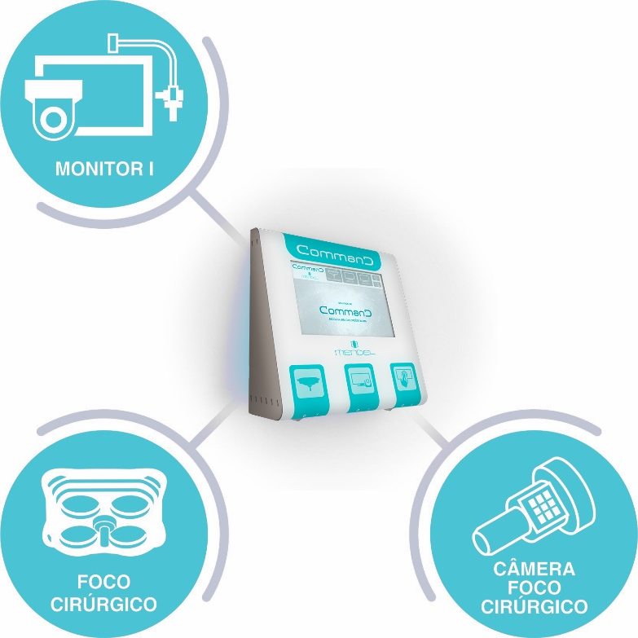
COMMAND VERSIÓN – S5
CONTROL DE LA LÁMPARA QUIRÚRICA CON CÁMARA Y MONITOR
El sistema de control de pared con pantalla táctil opcional “COMMAND S5” realiza los siguientes comandos de la lámpara quirúrgica, lámpara quirúrgica con cámara , el enfoque quirúrgico con cámara y del monitor:
Enciende / Apaga lámpara quirúrgico
Control de intensidad
Control de temperatura de color
Iluminación ENDO
Zoom (+-)
Zoom (automático/manual)
Iris (+-)
Iris (automático/manual)
Balance de blancos (WB)
Enciende / Apaga Monitor
Configuración de las pantallas de visualización del monitor
Sistema de visualización de múltiples imágenes.
Enrutamiento de señal
*Cámara satelital opcional

Slide 24
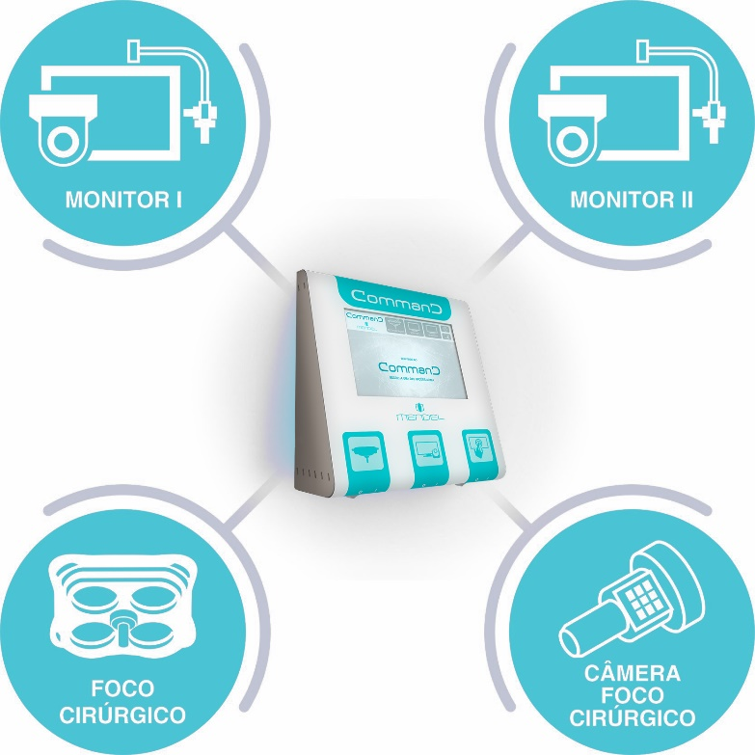
COMMAND VERSIÓN – S6
CONTROL DE LA LÁMPARA QUIRÚRICA CON CÁMARA Y DOS MONITORES
El sistema de control de pared con pantalla táctil opcional “COMMAND S6” realiza los siguientes comandos para la lámpara quirúrgica, lámpara quirúrgica con cámara y del monitor:
Enciende / Apaga lámpara quirúrgico
Control de intensidad
Control de temperatura de color
Iluminación ENDO
Zoom (+-)
Zoom (automático/manual)
Iris (+-)
Iris (automático/manual)
Balance de blancos (WB)
Enciende / Apaga los monitores 1 y 2
Configuración de las pantallas de visualización del monitor 1 y 2
Monitor del sistema de visualización de imágenes múltiples 1 y 2
Enrutamiento de señales de monitor 1 y 2
*Opcional Câmera Satelital

Slide 25
SISTEMA DE EMERGENCIA

Slide 26
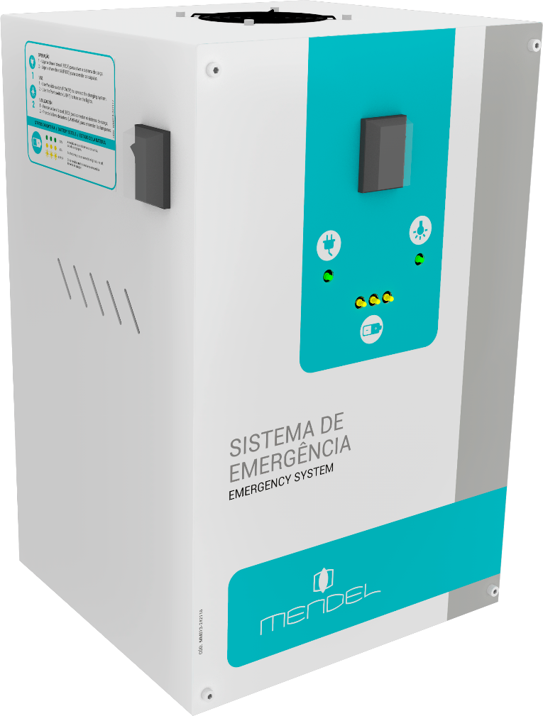
SISTEMA DE EMERGENCIA
Es un sistema de suministro ininterrumpido de energía (SAI) diseñado para garantizar la continuidad de los procedimientos quirúrgicos en caso de fallas en la red eléctrica.
COMPACTO
MONTAJE EN PARED
PINTURA EN POLVO ELECTROSTÁTICA
6 INDICADORES DE NIVEL DE BATERÍA
INDICADOR DE FALLO DE RED
INDICADOR DE BATERÍA DAÑADA

Slide 27
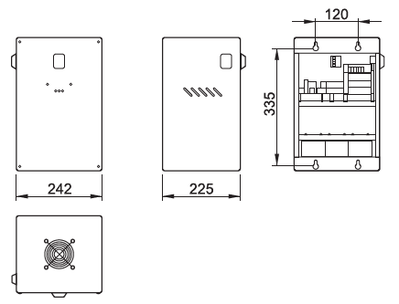
SISTEMA DE EMERGENCIA - TÉCNICO
18Ah

Slide 28
POSICIONAMIENTO

Slide 29
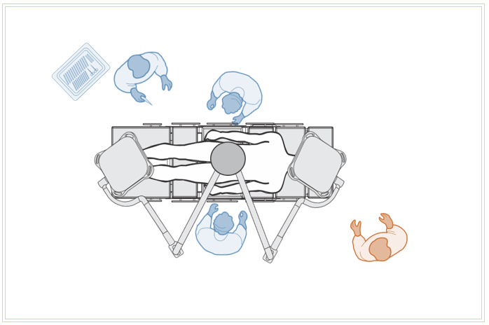
POSICIONAMIENTO DEL CÚPULAS
Coloque los brazos en el lado opuesto al cirujano principal que opera.
Las cúpulas deben colocarse a una distancia mínima de 1 metro del campo operatorio.
Las cúpulas deben colocarse de manera que los haces de luz incidan diagonalmente sobre el campo operatorio (reduce la incidencia de sombras).
Los controles de la lámpara quirúrgica deben colocarse externamente, facilitando así el acceso para ajustar los parámetros de iluminación de la lámpara quirúrgica.
Tenga cuidado al superponer la iluminación de dos cúpulas, ya que esto puede generar un calor excesivo.
w
Mantenga siempre los domos a una distancia mínima de 1 m para evitar la exposición a radiaciones superiores a 1000 W/m².
Colocando los brazos en forma de “W”. Esta es la posición que garantiza mayor libertad de movimiento al cirujano y minimiza las sombras en el campo operatorio.

Slide 30
CHECK LIST ENTRENAMIENTO DE USUARIO

Slide 31
CHECK LIST
PARTES Y CARACTERÍSTICAS
Características conforme modelo adquirido
ÁNGULOS Y DIMENSIONES
Simple, Doble, Triple, Monitor (alerta movimientos con parada)
MOVIMIENTO DE LAS CÚPULAS
Manijas laterales (no estériles)
Mango (estéril)
Ajuste de campo em el mango (estéril) campo fijo o ajustable
Retirar y colocar el mango
COMANDOS
Control de pared
Control en el arco (encendido/apagado, ajuste de intensidad, ajuste de temperatura de color, luz endo)
Ajustar intensidad - cúpula 1L
Control de cámara de la lámpara quirúrgica
Control monitor
Control touch screen (command– características, diferencias, versión sistema de emergencia)
POSICIONAMIENTO
Parte de la formación que merece la pena repetir, sobre todo las distancias operativas.
No olvide obtener la firma de las personas que fueron capacitadas y del responsable de aceptar el servicio.

Slide 32
PREINSTALACIÓN

Slide 33
PREINSTALACIÓN - RESPONSABILIDADES
Es responsabilidad del cliente realizar un análisis estructural del sitio de instalación, así como verificar la correcta forma de fijación del equipo, que por su uso requiere su anclaje al techo. La capacidad de carga del punto de sujeción del equipo debe ser evaluada por un ingeniero especializado para tales efectos, teniendo en cuenta el mapa de carga. Bajo ninguna circunstancia el fabricante o técnico que realiza el servicio puede ser responsable de fallas estructurales causadas por la instalación de nuestros equipos.

Slide 34
PREINSTALACIÓN - RESPONSABILIDADES
La preinstalación del equipo sólo debe ser realizada por personas cualificadas. Mendel no garantiza ningún daño que se produzca como resultado de una preinstalación incorrecta.
Se recomienda que la alimentación del circuito se suministre a través de un disyuntor,
que actuará como interruptor de apagado GENERAL.
Para dimensionar disyuntores, cables y otros componentes es necesario consultar la información de potencia y consumo energético en los esquemas eléctricos correspondientes.
Es importante comprobar que la tensión de red (VAC) y la frecuencia (Hz) en el lugar de instalación corresponden a la indicada en la etiqueta del número de serie.
Es importante asegurarse de que el equipo esté conectado a tierra local. Recuerde que la función de este cable es poner a tierra el equipo y proteger al usuario. Nunca deje de conectarlo a su sistema de puesta a tierra, como lo exige la norma ABNT NBR-5410 “Instalaciones Eléctricas de Baja Tensión”.
No utilizar el cable de tierra anulará la garantía del equipo.
El uso de cableado inadecuado en el edificio provocará graves problemas en el funcionamiento del equipo y en el lugar de instalación. Un cableado inadecuado provoca que los cables se sobrecalienten.

Slide 35
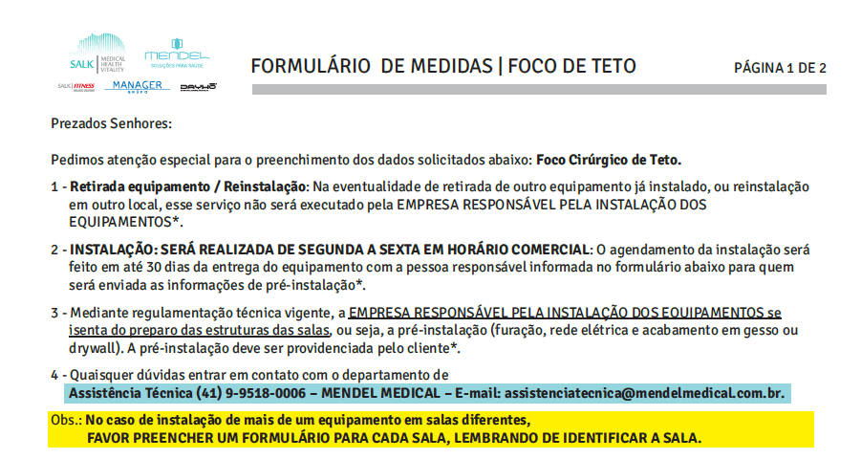
PREINSTALACIÓN – FORMULARIO DE MEDIDAS

Slide 36
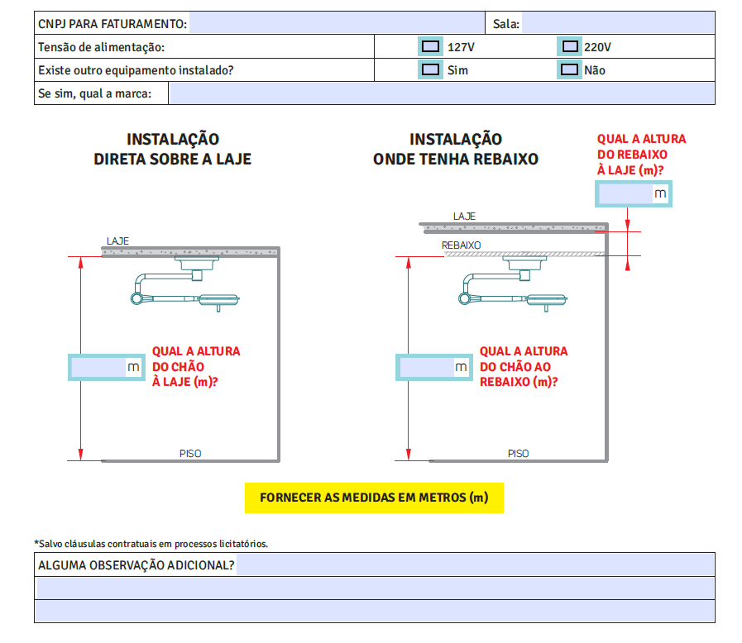
PREINSTALACIÓN – FORMULARIO DE MEDIDAS

Slide 37
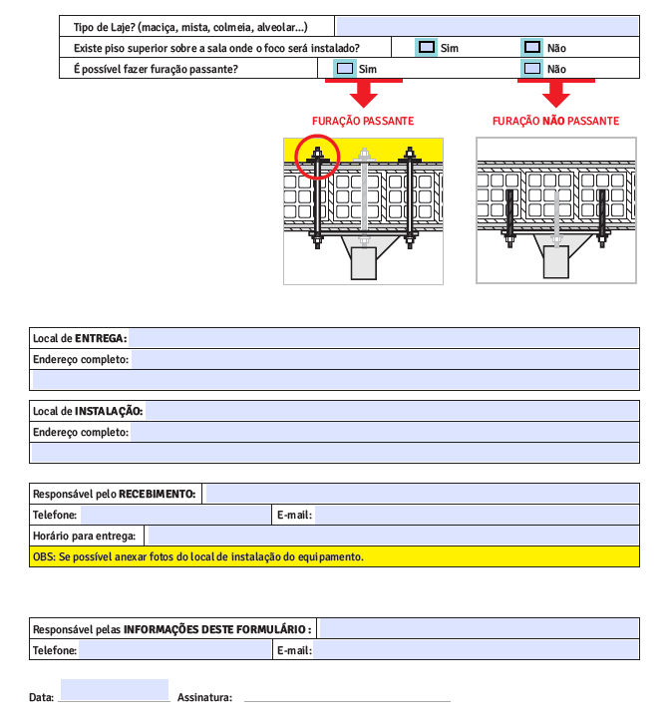
PREINSTALACIÓN – FORMULARIO DE MEDIDAS

Slide 38
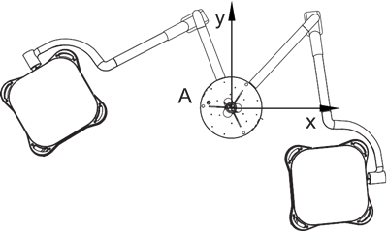
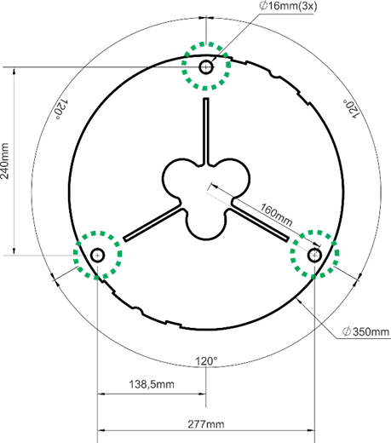
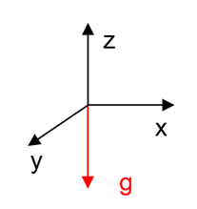
MAPA DE CARGAS
Mx y My no concomitantes. Hay componentes
Área de contacto con la losa: 0,096m² (D=0,35m)
Carga operativa de la lámpara quirúrgica de 100 N (10 kg) según ABNT IEC 60601-2-41
Carga Accidental del 20% del Peso Propio
Dimensiones del disco de fijación
(Disco de techo)

Slide 39
PRE REQUISITOS - DIMENSIONES
A la hora de elegir tu equipo, ten en cuenta las dimensiones de los brazos y su alcance, comparando la información con el espacio disponible en el lugar de instalación. Si tiene alguna pregunta adicional, solicite ayuda a la fábrica.*
*El fabricante podrá incluso sugerir el punto de instalación más adecuado, haciendo consideraciones prácticas sobre el correcto uso, la preferencia del usuario y las características del espacio de instalación/espacio disponible, sin embargo, la decisión final es del cliente.
Detalle de dimensiones del equipo Diapositiva 46 a 58.

Slide 40
PRE-REQUISITOS - ELÉCTRICO
• Se recomienda que la lámpara quirúrgica sea montada directamente en una caja de conexiones. Si esto no es posible, las líneas de suministro de energía entrantes deben cablearse de acuerdo con todos los códigos de construcción aplicables;
• Los interruptores internos de la caja LTT sólo conectan la energía al transformador;
• Se recomienda que la alimentación del circuito se alimente a través de un disyuntor, el cual actuará como interruptor de desconexión de energía GENERAL.
Todas las instalaciones eléctricas deberán cumplir con los requisitos de instalación eléctrica indicados por las normas de “Instalaciones Eléctricas de Baja Tensión” o norma equivalente.
El uso de cableado inadecuado en el edificio provocará graves problemas en el funcionamiento del equipo y en el lugar de instalación. Un cableado inadecuado provoca que los cables se sobrecalienten.

Slide 41
PRE-REQUISITOS - ELÉCTRICO - CONSUMO
 | DESCRIPCIÓN | CONSUMO EN VA
LÁMPARA TECHO / PARED | Cúpula LED 1L | 87
 | Cúpula LED 3LE | 206
 | Cúpula LED 4LE | 282
 | Cúpula LED M1LE | 359
 | Cúpula LED M1LEC | 369
 | Monitor | 187
EJEMPLO:
LÁMPARA QUIRÚRGICA DE TECHO DOBLE 4LE/M1LE.
Consumo en VA: 282 + 359 = 641VA

Slide 42
FINAL DE ESTE CAPITULO
Análise Crítica | Nome | Visto | Data | Vigência
Elaborado por: | Audrey Teixeira |  | 22/01/24 | 22/01/24
Revisado por: | Péricles Damin |  | 22/01/24
Aprovado por: | Gisele Fontoura |  | 22/01/24

